Slide 1

Clase III
[nombre instructor]
[fecha]

Slide 2
Agenda
.NET Framework
  Assemblies
  App Domain
  MSIL, JIT y Modelo de ejecución
  BCL
Build de soluciones
  Errores en tiempo de compilación
  Errores en tiempo de ejecución
  Debugging
  Edit & Continue
Programación Orientada a Objetos
  Clases Abstractas
  Métodos Virtuales
Excepciones
Accesibilidad de Miembros

Slide 3
Agenda
.NET Framework
  Assemblies
  App Domain
  MSIL, JIT y Modelo de ejecución
  BCL
Build de soluciones
  Errores en tiempo de compilación
  Errores en tiempo de ejecución
  Debugging
  Edit & Continue
Programación Orientada a Objetos
  Clases Abstractas
  Métodos Virtuales
Excepciones
Accesibilidad de Miembros

Slide 4
Que es un ensamblado “Assembly”?
Un assemby es la unidad mas pequeña de distribución de código, instalación y versionado
Assemby sencillo
Assembly complejo
A.netmodule
Manifest
(No Assembly Metadata)
ThisAssembly.dll
ThisAssembly.dll
Manifest
Manifest
Metadata
MetaData
MetaData
MSIL
MSIL
MSIL
B.netmodule
Resources
Resources
Manifest
(No Assembly Metadata)
Metadata
.NET Framework
MSIL
Notes:
Los Assemblies son los “ladrillos” con los cuales se construyen las aplicaciones .NET. Forman la unidad principal de deploy (despliegue), control de versiones, reusabilidad, alcance y permisos de seguridad. Un assembly es una colección de tipos y recursos que son unidos para funcionar juntos y formar una unidad lógica. Proveen a la CLR con información necesaria para que conozca la implementación de tipos. Para el runtime, un tipo no exisistirá fuera del contexto de un assembly.

Slide 5
Características de un Assembly
Unidad de distribución
  Uno o mas archivos independientemente del empaquetado ( packaging)
  Auto descriptivo usando el metadata
    Reflection
Versionado
  Capturada por el Compilador
Frontera de Seguridad
  Contienen permisos de ejecución
    Seguridad basada en evidencias
  Los métodos pueden demandar pruebas de permisos concedido para todo el proceso de ejecución.
.NET Framework
Notes:
Los assemblies son la parte fundamental de la programación con .NET Framework. Un assembly cumple las siguientes funciones:
-Contiene el código que la CLR ejecuta. El código intermedio “Microsoft Intermediate Lenguage” (MSIL), que recide en un ejecutable portable (PE), no se ejecutará si no tiene asociado un assembly con manifest. Cada assembly tiene un único punto de entrada, DllMain, WinMain o Main.
-Conforma una frontera de seguridad. Un assembly es una unidad a la cual requiere permisos y estos le son otorgados.
-Es una frontera de tipo. Para la identificación de un tipo se incluye el assembly en el que reside.
-Es una frontera de referencia de alcance. El manifest del assembly contiene metadata que es utilizada para resolver problemas de tipado y satisfacer pedidos de recursos. Especifica los tipos y los recursos que son expuestos hacia fuera del assembly. El manifest además enumera otros assemblies de los que este depende.
-Es una frontera de versión. El assembly es la unidad versionable mas pequeña en la CLR. Todos los tipos y recursos de un mismo assembly tiene la misma versión. El manifest del assembly describe la dependencia de versión con otros assemblies.
-Unidad de distribución. Cuando una aplicación arranca, solo los assemblies que la aplicación llama inicialmente deben estar presentes. Otros assemblies, como los que almacenan recursos o los que contienen clases utilitarias, pueden ser obtenidos por demanda. Esto permite a las aplicaciones que la primera carga sea simple y pequeña.
Un assembly puede ser estático o dinámico. Uno estático puede incluir tipos de .NET Framework (interfaces y clases), además de recursos (bitmas, JPG, archivos de recursos, etc.). Los assemblies estáticos son almacenados físicamente en archivos ejecutables portables (PE). Los assemblies dinámicos pueden crearse con el framework. Estos corren directamente desde memoria y no son grabados en disco antes de la ejecución.
Existen muchas maneras de crear assemblies. Una de las maneras es utilizando herramientas de desarrollo como Visual Studio 2005.

Slide 6
Que es el Metadata?
Describe a un assembly
  Identifica: Nombre, versión, Cultura, Llaves publicas
  Que tipos son exportados
  A que otros assemblys hace referencia
  Permisos que se necesitan para la ejecución
Descripción de tipos
  Nombre, visibilidad, clases base, interfaces que implementa
  Miembros ( métodos, campos, propiedades, eventos, tipos anidados)
Sentencias declarativas
  Atributos definido por el usuario
  Atributos definidos por el compilador
  Atributos definidos por el framework
.NET Framework
Notes:
Metadata es la información binaria que describe un programa y que esta almacenada en un ejecutable portable o en memoria. Cuando se compila el código en un PE, la metadata se inserta en una porción del archivo. El código, convertido en MSIL (lenguaje especial que entenderá luego la CLR y que se analizará mas adelante), se inserta en otra porción del archivo. Cada tipo o miembro definido y referenciado en un módulo o assembly se describe en la metadata. Cuando el código es ejecutado, el runtime carga la metadata en memoria y la referencia para descubrir información sobre las clases, métodos, herencia, etc.
La metadata describe cada tipo y miembro definido en el código en un lenguaje neutro. La metadata almacena la siguiente información:
Descripción del assembly
-Identidad (nombre, versión, cultura, key publica)
-Tipos que son exportados.
-Otros assemblies, de los que este assembly depende.
-Permisos de seguridad necesarios para ejecutarse.
Descripción de tipos
-Nombre, visibilidad, clase base, interfaces implementadas
-Miembros (métodos, campos, propiedades, eventos y jerarquía de clases)
Atributos
-Elementos descriptivos adicionales que modifican los tipos y los miembros

Slide 7
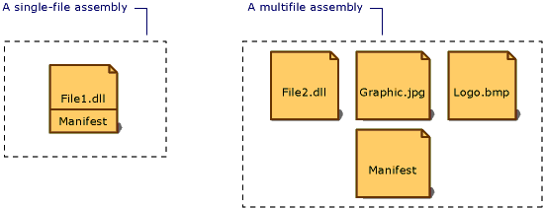
Manifiest
.NET Framework
Notes:
Cada assembly contiene una colección de datos que describen como están relacionados sus elementos unos con otros. El manifest del assembly contiene esta metadata. Un manifest contiene toda la metadata necesaria para especificar los requerimientos de la versión del assembly y la seguridad y toda la información para definir el alcance del assembly y resolver las referencias a los recursos y las clases. El manifest puede ser almacenado en el ejecutable portable junto con el MSIL o puede ser almacenado en un PE por separado, que solo contenga la información del manifest.
El manifest de cada assembly tiene las siguientes funciones:
-Enumera los files que conforman el assembly.
-Maneja las referencias de los tipos y recursos del assembly a los files que contienen las declaraciones e implementaciones.
-Enumera otros assemblies de los cuales este depende
-Provee un nivel de indirección entre los consumidores del assembly y los detalles de implementación del assembly

Slide 8
Dll Hell
Problema de incompatibilidad entre versiones de librerías que están relacionadas entre si.
Puede causar que todas las aplicaciones dejen de funcionar.
Puede ser causada por problemas en los instaladores, que no verifican correctamente el versionado de las librerías.
.NET Framework, con los assemblies, resuelve el problema.
  Cada assembly contiene el manifest con información de versionado y compatibilidad con otros assemblies
  No se requiere mas el uso de instaladores para distribuir aplicaciones.
.NET Framework
Notes:
DLL Hell (o librerías del demonio) es una expresión que se usa cuando hay incompatibilidad de versiones entre varias librerías que están relacionadas entre si.
Por ejemplo, hay una librería DLL que en su primera versión contenía X funciones. Al tiempo, se crea la segunda versión de dicha librería en la que se cambian algunas funciones y se añaden otras nuevas, para mejorar el rendimiento de las funciones contenidas en esa librería se usa otra DLL que es usada por algunas de las funciones contenidas en esa segunda versión. Esa otra librería puede ser una librería del sistema, la cual a su vez se actualiza con nueva funcionalidad y puede que dicha funcionalidad dependa a su vez de una tercera librería.
Se instala un programa que usa las últimas versiones de todas estas librerías. Hasta aquí no hay ningún problema. El programa funciona perfectamente.
Luego se necesita instalar una nueva aplicación, pero esa aplicación usa la primera versión de la librería. Si el programa de instalación está bien hecho, no ocurrirá nada malo, ya que al descubrir que existe una versión más reciente de la librería, deja la que ya está instalada. Por ahora todo sigue funcionando bien.
Se instala un tercer programa que usa una de las librerías del sistema u otra que también usa la librería instalada recientemente, pero ese programa se instala mal, por un problema con el instalador, o simplemente porque falló el proceso de instalación. Ese instalador copia una versión
anterior de la librería que los otros dos programas usan. Como resultado, posiblemente todos los programas dejen de funcionar.
.NET Framework evita este tipo de situaciones dado que cada assembly tiene el manifest en el que se indica el nombre y la versión del assembly, si el assembly depende de otros assemblies y las versiones de los mismos, los tipos expuestos, los permisos de seguridad para los contenidos, copyright, etc. Los assemblies no necesitan una instalación ni un registro en el sistema, ya que el .NET Framework mismo es quien se encarga de hacer las comprobaciones. Por lo tanto, es posible distribuir una aplicación sin la necesidad de crear programas instaladores.
De todas formas, si la aplicación utiliza assemblies compartidos, es posible que sea necesaria la creación de un instalador que los ubique en la carpeta correspondiente, conocida como GAC.

Slide 9
Global Assembly Cache
Cache a nivel máquina
Almacena assemblies que deben ser compartidos por diferentes aplicaciones
Instalar en GAC solo los assemblies que deben ser compartidos y mantener privados a los que no
Para instalar en GAC un assembly
  Utilizar un instalador
  Utilizar la herramienta gacutil.exe
  Utilizar el Windows Explorer para arrastrar los assemblies al cache
.NET Framework
Notes:
Cada computadora donde se instala el CLR tiene un cache de código a nivel máquina llamado global assembly cache. La GAC almacena assemblies designados específicamente para ser compartidos por varias aplicaciones en la computadora.
Solo es necesario compartir assemblies instalándolos en la GAC cuando estos deben ser compartidos. Como regla general, se recomienda mantener privadas las dependencias de los assemblies, y ubicarlos en el directorio de la aplicación, a no ser que se requiera explícitamente compartirlo.
No es necesario instalar los assemblies en la GAC para hacerlos accesibles a interoperabilidad COM o a código no administrado.
Para instalar un assembly en la GAC se puede:
-Utilizar un instalador que trabaje con la GAC
-Utilizar una herramienta llamada Global Assembly Cache tool (Gacutil.exe), que acompaña al framework.
-Utilizar el Windows Explorer para arrastrar los assemblies al cache (generalmente en c:\Windows\assembly)
Los assemblies que se instalan en la GAC deben llevar un strong name. Cuando un assembly es agregado a la GAC, se realizan verificaciones de integridad en los archivos. Esto se hace para asegurar que el assembly esta en condiciones y que la metadata expone realmente su contenido.

Slide 10
Que son los AppDomains?
Procesos lógicos dentro del CLR
  Corren dentro de un proceso del Sistema Operativo
  Un proceso del sistema operativo puede contener varios AppDomains
Es mucho mas barato que múltiple procesos del sistema operativo
  Mucho menos costoso el intercambio de ejecución
Un assembly y sus tipos son siempre cargados dentro de un AppDomain
Provee una frontera para
  Fallos
  Tipos
  Seguridad
.NET Framework
Notes:
Los sistemas operativos y los entornos de ejecución proveen alguna forma de asilamiento entre aplicaciones. Por ejemplo, Windows utiliza procesos para aislar las aplicaciones. El aislamiento es necesario para asegurarse de que el código que se esta ejecutando en una aplicación no puede afectar a otra que no está relacionada.
Los AppDomains proveen una frontera de aislamiento para seguridad, confiabilidad y versionado, y para la descarga de assemblies. Los dominios de aplicación son creados por los entornos de ejecución que los albergan.
Las aplicaciones son aisladas porque los direccionamientos de memoria son relativos a los procesos. Un puntero de memoria no puede ser pasado entre un proceso y otro. No es posible realizar llamadas entre dos procesos, en su lugar, es necesario utilizar proxies, que proveen el nivel de indirección necesario.
El código administrado debe pasar a través de un proceso de verificación antes de que pueda ser ejecutado, a no ser que el administrador haya garantizado los permisos para saltear esta verificación). El proceso de verificación determina cuando el código puede intentar acceder a una dirección de memoria invalida o realizar alguna acción que pudiera causar que el proceso en el cual esta corriendo falle. El código que pasa el test de verificación, es llamado type-safe (seguro). La capacidad de verificar que el código sea type-safe permite a la CLR proveer un gran nivel de aislamiento como frontera entre procesos, a un costo de performance mucho menor.
Los dominos de aplicación proveen una unidad de procesamiento mas segura y versátil, que la CLR puede utilizar para brindar aislamiento entre las aplicaciones. Es posible correr varios dominios de aplicación en un único proceso, con el mismo nivel de aislamiento que podría existir en procesos separados, pero sin incurrir en un sobre trabajo adicional, al realizar llamadas entre distintos procesos o al cambiar de proceso ejecutante. La capacidad de ejecutar varias aplicaciones en un único proceso aumenta drásticamente la escalabilidad.
Aislar aplicaciones es importante para la seguridad. Por ejemplo, es posible ejecutar controles de varias aplicaciones Web en un único proceso de navegador, de manera que el control no pueda acceder a otros recursos, ni datos.
El aislamiento provisto por los dominios de aplicación brindan los siguientes beneficios:
-Fallas en una aplicación no afectarán a otras aplicaciones, ya que el código type-safe no puede causar fallos de memoria.
-Es posible detener la ejecución de una aplicación, sin detener el proceso entero. Se puede descargar el código que se está ejecutando en un a aplicación.
-El código que está corriendo en una aplicación no puede acceder directamente a código o recursos de otras aplicaciones. La CLR refuerza este aislamiento previniendo llamadas directas entre objetos de diferentes dominios de aplicación. Los objetos pasados entre dominios son copiados o accedidos por un proxy. Si el objeto es copiado, la llamada es a un objeto local. Si el objeto es accedido desde un proxy, la llamada al objeto es remota, en este caso, el que realiza la llamada y el objeto que será referenciado están en diferentes dominios de aplicación. Llamadas entre distintos dominios utilizan la misma infraestructura a las llamadas entre dos procesos o entre dos máquinas. La metadata del objeto que será referenciado debe estar disponible para los dos dominios de aplicación. Si la metadata no esta disponible, la compilación del objeto fallará.
-El alcance del código es determinado por la aplicación en la cual corre. En otras palabras, el dominio de aplicación provee seteos de configuración como políticas de versión de la aplicación, locación de assemblies remotos e información sobre la locación de los assemblies que son cargados en el dominio.
-Los permisos asegurados al código pueden ser controlados por el dominio de la aplicación en la cual el código esta ejecutandose.

Slide 11
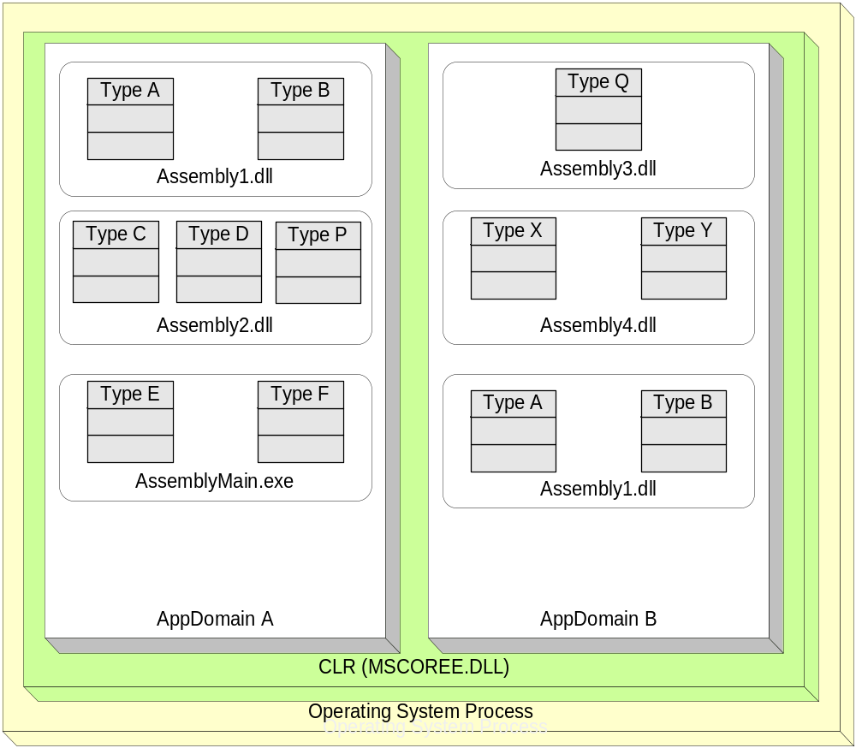
CLR, AppDomains y Assemblies
.NET Framework
Notes:
Para ejecutar el código de un assembly, primero debe ser cargado en un application domain. Ejecutar una aplicación típica causa que varios assemblies sean cargados en un domino.
Si una assembly es usado por varios dominios en un proceso, la salida de JIT de un código de un assembly puede ser compartida por las referencias de todos los dominios. El runtime decide cuando cargar assemblies con dominio neutro, cuando los carga en un proceso. La performance de un assembly en dominio neutral es mas lenta si el assembly contiene datos estáticos o métodos estáticos que son accedidos con frecuencia. Acceder a datos estáticos es mas lento, debido a la necesidad de assemblies aislados. Cada dominio de aplicación que accede al assembly debe tener una copia separada de los datos estáticos, para prevenir referencias a objetos que podrían estar en dominios cruzados. Como resultado, el runtime contiene lógica adicional para direccionar un llamado a la copia apropiada de datos o métodos estáticos. Esta lógica extra hace que la llamada sea mas lenta.
Un assembly no es compartido entre dominios cuando existen diferentes conjuntos de permisos en cada uno. Esto puede ocurrir si el runtime determina una política de seguridad a nivel de domino. Los assemblies no deben ser cargados en un dominio neutral si el conjunto de permisos es distinto en cada dominio.

Slide 12
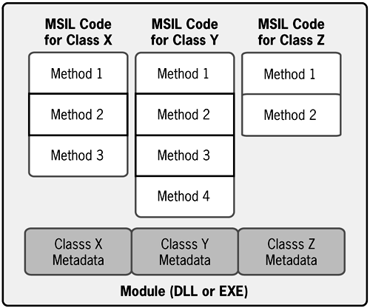
MSIL (Intermediate Language) + Metadata
MSIL: lenguaje similar a las instrucciones nativas de un procesador
Metadata: es información acerca de los tipos (clases, interfaces, etc) y es almacenada junto al MSIL
.NET Framework
Notes:
Para obtener los beneficios provistos por la CLR, se debe optar por alguno de los compiladores de lenguajes que funcionan con el runtime, como Visual Basic, C#, Visual C++ u otros. Como es un entorno de ejecución multilenguaje, el runtime soporta un amplio abanico de tipos de datos y características de lenguajes. El compilador establece la sintaxis que el código debe utilizar, debe estar de acuerdo con la Common Language Specification (CLS)
MSIL es el conjunto de instrucciones independientes de la CPU en las que se compilan los programas de .NET Framework. Contiene instrucciones para cargar, almacenar, inicializar y llamar a métodos en objetos.
En combinación con la metadata y CTS, MSIL permite una verdadera integración entre lenguajes.
Antes de la ejecución del código, MSIL se convierte a código máquina. No es código interpretado.

Slide 13
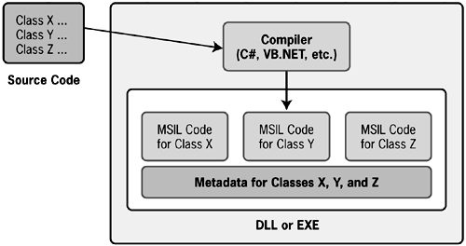
Compilando Managed Code (MSIL + Metadata)
Cuando el código administrado (C#, VB.NET, etc) es compilado, se genera un archivo (Assembly) .DLL o .EXE conteniendo:
  Código MSIL
  Metadata
.NET Framework
Notes:
Cuando se compila a código administrado, el compilador traduce el código fuente en Microsoft Intermediate Language (MSIL), un conjunto de instrucciones independientes de la CPU que pueden ser convertidos eficientemente a código nativo. MSIL incluye instrucciones para cargar, almacenar, inicializar y llamar a métodos de objetos, así como también instrucciones para operaciones lógicas y aritméticas, control de flujo, acceso directo a memoria, manejo de excepciones, y otras operaciones. Antes de que el código pueda ser ejecutado, MSIL debe ser convertido en código específico para la CPU, generalmente a través del compilador JIT. Dado que la CLR provee uno o mas compiladores JIT para cada arquitectura de computadora que soporta, el mismo conjunto de MSIL puede ser compilado y ejecutado en cualquier arquitectura soportada.
Cuando un compilador produce MSIL, también produce la metadata que describe los tipos y las firmas de cada miembro, las referencias, y todos los datos que el runtime utiliza en tiempo de ejecución. El MSIL y la metadata se guardan en un PE. Este formato permite al sistema operativo reconocer imágenes de CLR. La presencia de metadata en conjunto con MSIL permite al código autodescribirse, lo que implica que no hay necesidad de librerías de tipos o de una interfaz IDL. El runtime localiza y extrae la metadata del archivo a medida que la necesita durante la ejecución.
El código fuente entonces puede ser ensamblado a MSIL, y el MSIL puede ser desensamblado a código fuente nuevamente.
El código fuente de distintos lenguajes, que hace lo mismo, produce MSIL similar.

Slide 14
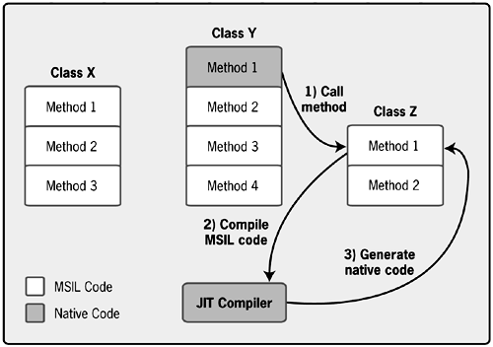
Compilación JIT
Compilación JIT: El CLR compila cada método la primera vez que el mismo es invocado.
El MSIL es compilado a código nativo por el JIT antes de que sea ejecutado.
Ejemplo: Tres clases X, Y, Z. El met. 1 de Y ha sido compilado y este llama al met. 1 de Z que esta en MSIL.
.NET Framework
Notes:
Antes de que se pueda ejecutar MSIL, primero debe ser convertido en código nativo por el .NET Framework just-in-time compiler. El código nativo es código específico de CPU que corre bajo la misma arquitectura que el compilador JIT. Dado que la CLR provee un compilador JIT para cada arquitectura de CPU soportada, los desarrolladores pueden escribir MSIL que se compile y se ejecute en computadoras con diferentes arquitecturas. De todas formas, el código administrado solo puede correr en un sistema operativo especifico si llama APIs nativas específicas de la plataforma, o librerías específicas.
La compilación JIT tiene en cuenta el hecho de que algo de código podría no ser llamado nunca durante la ejecución. En lugar de utilizar tiempo y memoria para convertir todo el MSIL de un PE en código nativo, convierte solo MSIL mientras es necesitado durante la ejecución y almacena el código nativo resultante, para que sea accesible en llamados subsecuentes. El cargador crea y adjunta métodos de tipos cuando el tipo es cargado. En la llamada inicial a un método, ese fragmento pasa el control al compilador JIT, que convierte MSIL para ese método en código nativo y modifica el fragmento para una ejecución directa en la locación del código nativo. Las llamadas subsecuentes al método ya compilado por JIT se realizan directamente al código nativo que había sido generado previamente, reduciendo el tiempo que toma compilar y ejecutar el código.
El runtime provee otro modo de compilación llamado “insall-time code generation”. Este modo convierte MSIL a codigo nativo, de la misma manera que lo hace el compilador JIT comun, pero convierte grandes unidades de código de una vez, almacenando el código nativo resultante para utilizar cuando el assembly es cargado y ejecutado subsecuentemente. Cuando se utiliza “install-time code generation”, el assembly que está siendo instalado es convertido entero a código nativo, teniendo en cuenta lo que se sabe de los otros assemblies que estan instalados. Los archivos resultantes son cargados y comienzan mas rapidamente que si se utilizara la opción de JIT comun.
Como parte de la compilación de MSIL a código nativo, el código debe pasar un proceso de verificación, salvo que un administrador haya establecido una política de seguridad que permite que el código saltee la verificación. La verificación examina MSIL y metadata para encontrar si el código es type-safe, lo que determina que solo accede a locaciones de memoria a las que está autorizado para acceder. Type-safety ayuda a aislar objetos entre si y a protegerlos de errores maliciosos o inadvertidos. Además, provee la certeza de que las restricciones de seguridad en el código se cumplirán.
Durante el proceso de verificación, el código MSIL es examinado para tratar de confirmar que el código puede acceder a direcciones de memoria y a llamadas de métodos solo a través de las propiedades definidas.
Adicionalmente, la verificación inspecciona al código para determinar cuando el MSIL ha sido generado correctamente, ya que MSIL incorrecto puede ocasionar una violación de reglas de seguridad. El proceso de verificación permite solo el paso de un conjunto bien definido de código type-safe. Sin embargo algún código type-safe podría no pasar la verificación por limitaciones del proceso de verificación y algunos lenguajes, por diseño, no producen código verificable. Si el código no pasa la verificación, se lanza una excepción.

Slide 15
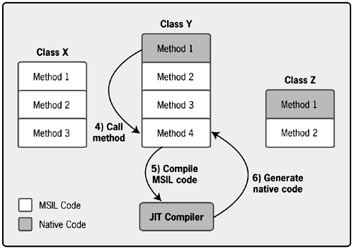
Compilación JIT (Cont.)
El met. 1 de Y llama al met. 4 dentro de Y. Como el met. 4 esta en MSIL, el CLR invoca al JIT para compilarlo a código nativo.
.NET Framework

Slide 16
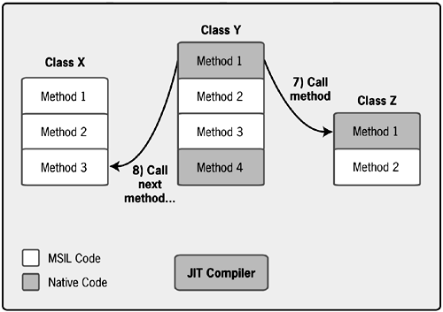
Compilación JIT (Cont.)
Ahora met. 1 de Y llama NUEVAMENTE al met. 1 de Z. Como el met. 1 de Z ya ha sido compilado a código nativo, el JIT NO interviene.
.NET Framework

Slide 17
Modelo de Ejecución
VB
VC#
VC++
…
Native
Code
Install time
Code Gen
IL
Common Language Runtime
JIT
Compiler
Native
Code
.NET Framework
Notes:
Revisión
La CLR provee la infraestructura necesaria para permitir que la ejecución administrada tenga lugar, así como también una serie de servicios que pueden ser utilizados durante la ejecución. Antes de que un método pueda ser ejecutado, debe ser compilado a código especifico en función del procesador. Cada método generado en MSIL es compilado just-in-time cuando es llamado la primera vez, y luego se ejecuta. La próxima vez que el método tenga que ser ejecutado, el código nativo JIT será ejecutado. El proceso de compilación JIT y la ejecución de código se repetirá hasta que la ejecución de código se complete.
Durante la ejecución, el código administrado recibe servicios, como garbage collection, seguridad, interoperabilidad con código no administrado, soporte para debugging y soporte para distribución y versionado.

Slide 18
Soporte para múltiples lenguajes
El .NET Framework soporta múltiples lenguajes de desarrollo.
Microsoft provee compiladores de C#, VB.NET, J#, JScript.NET, y C++ con extensiones administradas.
Otros fabricantes de lenguajes también han desarrollado compiladores para .NET, por ej: COBOL.NET, Smalltalk, Perl, Pyton, Delphi, etc.
Todos los lenguajes para .NET COMPILAN a MSIL
Beneficios del soporte para múltiples lenguajes:
  Reutilización de código
  La biblioteca de clases es igual para todos
  Le permite optar por el lenguaje con el que se siente más cómodo
  Todos los lenguajes tienen la “misma performance”
.NET Framework
Notes:
La interoperabilidad entre lenguajes es la capacidad del código de interactuar con código que fue escrito utilizando un lenguaje de programación diferente. La interoperabilidad de código puede maximizar la reutilización de código y mejorar la eficiencia en el proceso de distribución.
Ya que los desarrolladores utilizan una amplia gama de herramientas y tecnologías, cada una de las cuales debe soportar diferentes características y tipos, generalmente resulta difícil asegurar la interoperabilidad. Sin embargo, los compiladores del lenguajes y las herramientas que funcionan sobre la CLR tienen soporte para interoperabilidad incorporado.
La CLR provee los componentes necesarios para la interoperabilidad entre lenguajes, especificando un sistema de tipos común (CTS) y proveyendo metadata. Dado que todos los lenguajes que utilizan el runtime siguen las reglas de CTS para definir y utilizar sus tipos, el uso de los tipos es consistente entre los lenguajes. La metadata permite a los lenguajes la interoperabilidad definiendo de manera uniforme mecanismos para almacenar y recuperar información sobre tipos. Los compiladores almacenan esa información como metadata, y la CLR la utiliza para preveer servicios durante la ejecución. La CLR puede administrar la ejecución de aplicaciones multilenguaje, ya que toda la información de tipos es almacenada y recuperada de la misma manera, independiente del lenguaje en el que se haya escrito el código fuente.
Los beneficios que conllevan que el código administrado soporte interoperabilidad de lenguajes son los siguientes:
-Los tipos pueden heredar de otros tipos, pasar objetos a otros métodos de tipos y llamar métodos definidos en otros tipos, independientemente del lenguaje en el que se hayan implementado.
-Los debuggers, profilers y otras herramientas son requeridas para analizar solo un entorno, el de MSIL y metadata, y pueden soportar cualquier lenguaje de programación que utilice el runtime.
-El manejo de excepciones es consistente entre diferentes lenguajes. El código puede arrojar excepciones en un lenguaje y la excepción puede ser capturada y entendida por un objeto escrito en otro lenguaje.
-A pesar de que el runtime provee todo el código administrado con soporte para ejecutarse en un entorno multilenguaje, no hay garantías de que la funcionalidad de los tipos que el desarrollador crea puedan ser utilizados por los lenguajes de programación que otros desarrolladores utilizan. Esto es, principalmente, porque cada compilador de lenguaje que utiliza el runtime usa los tipos del sistema y la metadata para soportar su propio y único conjunto de características del lenguaje. En casos donde no se sabe en que lenguaje será escrito el código que llama, tampoco es posible saber cuales son las características que serán expuestas por el componente y podrán ser utilizadas. Para asegurarse de que el código administrado es accesible para los desarrolladores que utilizan cualquier lenguaje de programación, el .NET Framework provee la CLS, que describe el conjunto fundamental de características y reglas definidas de un lenguaje.

Slide 19
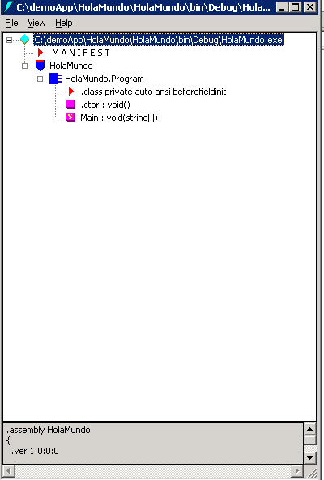
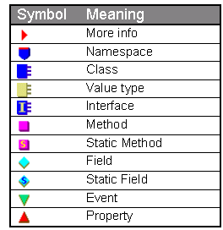
ILDASM
Herramienta para navegar por el IL de un PE
.NET Framework
Notes:
Esta herramienta parsea cualquier archivo Exe o Dll de .NET Framework y muestra información en un formato legible. Permite al usuario observar pseudo código para .NET del assembly. IL dissasmebler muestra el namespace, los tipos incluidos y las interfaces definidas. El IL tiene su propia sintaxis, es posible escribir programas en IL, que es muy similar al Assembler, pero resulta mucho mas amigable hacerlo utilizando cualquiera de los lenguajes soportados por .NET, que luego se transformarán en IL.
Para acceder al ILDASM, abrir la consola de .NET y escribir ILDASM.

Slide 20
Base Class Library (BCL)
La BCL es un conjunto de tipos (clases, interfaces, etc.) básicos que vienen predefinidos en el .NET Framework
Estos tipos están organizados en jerarquías lógicas de nombres, denominado NAMESPACE
Estos tipos también son INDEPENDIENTES del lenguaje de desarrollo
La BCL es extensible y totalmente orientada a objetos
.NET Framework
Notes:
El .NET Framework incluye clases, interfaces y tipos que optimizan y hacen expeditivo el proceso de desarrollo y proveen acceso a las funcionalidades del sistema. Para facilitar la interoperabilidad entre lenguajes, tal como se vio con anterioridad, los tipos del .NET Framework conforman la especificación CLS.
Los tipos de .NET Framework son la base sobre la cual las aplicaciones .NET, los componentes y los controles son desarrollados. Los tipos incluidos en el framework, cumplen las siguientes funciones:
-Representan los tipos base y las excepciones.
-Estructuras que encapsulan datos
-Tareas de I/O
-Acceso a información sobre los tipos cargados
-Invocan chequeos de seguridad
-Proveen acceso a datos, GUI
El .NET Framework provee un conjunto amplio de interfaces, además de clases abstractas y concretas. Las clases concretas están disponibles para ser utilizadas, pero también extenderlas, a partir de herencia. Para utilizar la funcionalidad de una interfase, se puede crear una clase que la implemente o derivar una clase de las clases del Framework que ya la implementan.

Slide 21
¿Qué son los Namespaces?
Grupos de clases relacionados entre sí
  Agrupamiento lógico, no físico
  Los Namespaces son jerárquicos
  Disminuyen los conflictos de nombres
.NET Framework
Notes:
Los namespaces agrupan tipos que están relacionados entre si. Es una forma de agrupamiento lógico y no físico, ya que un mismo namespace puede estar dividido en varios assemblies, y en un assembly es posible encontrarse con implementaciones de tipos de varios namespaces diferentes. (las divisiones físicas serian los assemblies, que tal como se vio anteriormente, es la menor unidad física existente en .NET).
Además, permiten llevar un ordenamiento jerárquico, que permite buscar y utilizar de manera sencilla las clases.
Por último, evitan el conflicto de nómbres. En una misma aplicación podrían convivir dos clases con los mismos nombres, que pertenezcan a distintos namespaces.

Slide 22
Convención de nombres
Sintaxis determinada por un punto
  Connota jerarquías
  Permite buscar y referencias clases de manera mas sencilla
  La primera parte del nombre completo es el namespace, la ultima el nombre del tipo
  En el desarrollo de librerías de clases, generalmente se utiliza la convención NombreEmpresa.NombreTecnología
.NET Framework
Notes:
El esquema de la sintaxis de los tipos del .NET Framework utiliza un punto que connota jerarquía. Esta técnica agrupa tipos relacionados en namespaces, de esta manera, pueden ser buscados y referenciados de manera mas sencilla. La primera parte de un nombre completo es el nombre del namespace. La última parte del nombre es el nombre del tipo. Por ejemplo, System.Collections.ArrayList, representa al tipo ArrayList, que pertenece al namespace System.Collections. Los tipos de System.Collections pueden ser utilizados para manipular colecciones de objetos.
El esquema de nomenclatura hace mas sencillo a los desarrolladores de librerías extender el Framework para crear grupos jerárquicos de tipos y nombrarlos de manera consistente y descriptiva. Generalmente los desarrolladores utilizaran para comenzar el nombre de sus librerías:
NombreEmpresa.NombreTecnologia.
El uso de un patrón de nomenclaturas para agrupar los tipos relacionados dentro de namespaces es una manera muy útil de desarrollar y documentar librerías de clases. Este esquema no tiene efecto sobre la visibilidad, acceso a miembros, herencia, seguridad o vinculación. Un namespace puede ser dividido en muchos assemblies, y un único assembly puede contener tipos de varios namespaces. El assembly provee la estructura formal para el versionado, distribución, carga y visibilidad en CLR.

Slide 23
Base Class Library (BCL)
System.Web
System.Windows.Forms
Services
UI
Design
ComponentModel
Description
HtmlControls
Discovery
WebControls
Protocols
System.Drawing
Caching
Security
Drawing2D
Printing
Configuration
SessionState
Imaging
Text
System.Data
System.Xml
OleDb
SqlClient
XSLT
Serialization
Common
SQLTypes
XPath
System
Collections
IO
Security
Runtime
Configuration
Net
ServiceProcess
InteropServices
Diagnostics
Reflection
Text
Remoting
Globalization
Resources
Threading
Serialization
.NET Framework
Notes:
El namespace System es el namespace raíz para los tipos fundamentales. Este namespace incluye clases que representan los tipos base usados por todas las aplicaciones: Object, Byte, Char, Array, Int32, String y mas. Muchos de estos tipos corresponden a los datos primitivos que los lenguajes de programación utilizan.
Adicionalmente a los tipos base, System contiene mas de 100 clases, que van desde las que manejan excepciones hasta las que trabajan con los conceptos del runtime, como aplication domains y el garbage collector. El namespace System contiene además varios namespaces de segundo nivel.

Slide 24
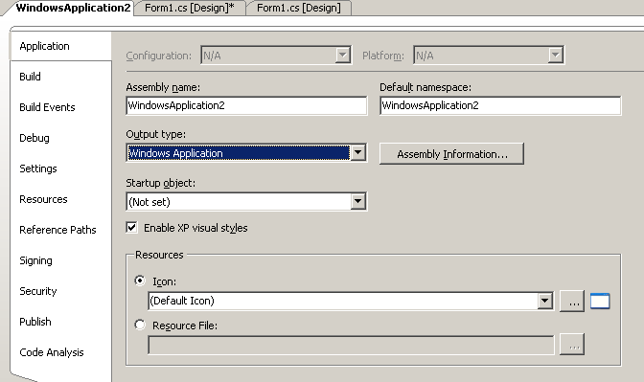
Administrando Propiedades de una aplicación
.NET Framework
Notes:
Las propiedades generales de una aplicación se definen desde el panel Application, en Project Designer. Para acceder, debe hacerse click derecho sobre el proyecto y seleccionar Properties. Esto muestra la ventana de propiedades.
Desde el panel Application es posible:
-Especificar información sobre el Assembly
-Modificar el namespace de la Aplicación
-Cambiar el tipo de Aplicación (Windows Application, Console Application o Class Library)
-Especificar un icono para la aplicación
-etc.
Si bien por defecto el nombre del assembly es el mismo que el del proyecto, ambos nombres pueden ser modificados independientemente.

Slide 25
Demo
Assemblies y MSIL
Notes:
Utilizando la aplicación de consola “Hola mundo”, desarrollada en el primer ejemplo, mostrar namespace, nombre de assembly, modificar el nombre del assembly desde el administrador de propiedades.
Luego de esa primera demostración, crear una aplicación similar en VB.NET. Compilarla y ejecutarla. Abrir la aplicación ILDASM, mostrar que el IL generado por las dos aplicaciones, una en C# y otra en VB.NET generan IL idéntico. Hacer hincapié en la idea que CLR ejecuta código IL.

Slide 26
Resumen
Assemblies y Metadata
App Domains
MSIL
JIT
BCL
.NET Framework

Slide 27
Agenda
.NET Framework
  Assemblies
  App Domain
  MSIL, JIT y Modelo de ejecución
  BCL
Build de soluciones
  Errores en tiempo de compilación
  Errores en tiempo de ejecución
  Debugging
  Edit & Continue
Programación Orientada a Objetos
  Clases Abstractas
  Métodos Virtuales
Excepciones
Accesibilidad de Miembros

Slide 28
Compilar, Debuggear y Testear
Actividades principales en el desarrollo de aplicaciones componentes y servicios robustos
Visual Studio 2005 esta diseñado para
  Controlar configuraciones de compilación
  Identificar errores y resolverlos
  Testear las aplicaciones
Build de Solución
Notes:
Compilar (build), Debuggear (Debugging) y Testear (Testing) son las actividades claves del desarrollo de aplicaciones, componentes y servicios robustos. Las herramientas provistas por Visual Studio 2005 están diseñadas para controlar las configuraciones en la compilación, identificar errores y resolverlos eficientemente y testear los compilados de distintas formas.

Slide 29

Compilando (Construyendo) En Visual Studio 2005
Compilación en modo Debug
  Se compila repetidamente, mientras se desarrolla
  El debugging es un proceso de dos pasos
    Errores en tiempo de Compilación
      Sintaxis
      Tipeo
      Inconsistencias de tipos
    Errores en tiempo de Ejecución
      Errores lógicos
      Errores semánticos
Compilación en modo Release
  Una vez que el desarrollo está completo y fue suficientemente debuggeado
  Versión optimizada
    Mas rápida
    Mas chica
Desde la barra de accesos rápidos se puede cambiar el modo de compilación y comenzarla
Build de Solución
Notes:
Visual Studio 2005 provee herramientas para testear y debuggear aplicaciones constantemente mientras se las construye. Cada vez que se crea un proyecto, se configura con las definiciones de compilación por defecto. Estas configuraciones pueden ser modificadas según las necesidades.
Generalmente la solución y sus proyectos individuales son compilados en modo Debug. Los desarrolladores compilarán en Debug repetidamente, cada vez en el proceso de desarrollo. El proceso de Debug es un proceso de dos pasos. En primer lugar, se detectan y corrigen los errores en tiempo de compilación. Estos errores pueden ser de sintaxis, de tipeo, de inconsistencias de tipos. Luego, el debugger es utilizado para detectar y corregir problemas como errores lógicos y semánticos, que son observados recién en tiempo de ejecución.
Cuando un proyecto o solución se desarrollo por completo y fue debuggeado lo suficiente, los componentes son compilados en modo Release. Una compilación en modo release implica varias optimizaciones. Estas compilaciones optimizadas hacen que los assemblies obtenidos sean mas pequeños y se ejecuten mas rápido que los que no están optimizados. Al compilar en modo debug se genera información adicional para que la IDE pueda realizar un “Trace” del código que se esta ejecutando
La manera mas sencilla de elegir el módo en el que la solución será compilada es a partir de una lista que se encuentra en la barra de accesos rápidos de la IDE. La manera mas sencilla de compilar y ejecutar la solución, es presionando el botón verde de al lado, o F5.

Slide 30

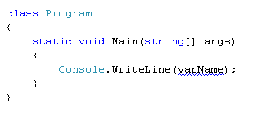
Errores en tiempo de Compilación
Una vez finalizado el desarrollo, se compilará la solución para probar su funcionamiento
Muchas veces aparecen errores en tiempo de compilación, que no dejan al desarrollador ejecutar la aplicación
Visual Studio ofrece una lista de errores que permite acceder rápidamente al lugar de código donde estos están.
Los errores en el código aparecen remarcados para poder identificarlos mas rápido
Build de Solución
Notes:
Una vez terminado el desarrollo, se compilará la solución para ejecutarla y probar el funcionamiento lógico.
Para esto existen varios métodos. Se podría optar por recompilar la solución completa o solo compilar los proyectos que cambiaron. También, se podría pedir la compilación de un único módulo. Todo esto es administrable desde el Solution Explorer.
Para realizar la compilación de la aplicación completa, se puede acceder desde el menú a Build->Build Solution, o bien presionar F5
Muchas veces el desarrollador se encuentra con errores en tiempo de compilación. Estos errores indican que no se pudo llevar adelante la construcción de uno o mas proyectos, ya que existían errores sintácticos, de tipeo o de inconsistencia entre asignaciones de tipos, entre otros errores comunes. La IDE, al presionar F5 mostrará un cartel alertando de estos errores. Luego, brindará ayuda para localizarlos y resolverlos.
Desde la solapa Error List se puede acceder a una lista de errores, al hacer click en cada uno, la IDE se dirige al lugar de código donde está el error. El código mostrara remarcada la zona del error. Una vez corregida la lista de errores, el desarrollador volverá a compilar, esperando que, ahora si, su aplicación este lista para ser ejecutada.

Slide 31
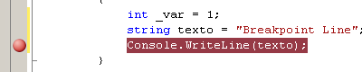
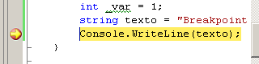
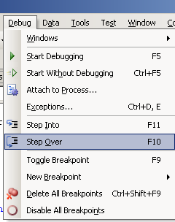
Errores en tiempo de Ejecución
Realizar un seguimiento de código es muy útil
Breakpoints
  Marcas en código donde se interrumpe la ejecución
  Se puede analizar el valor de variables y editar código
Stepping
  Recorrer el código línea por línea
  Se puede ingresar a los métodos que son llamados, volver atrás, etc.
Breakpoint
Línea de código ejecutada
Menú Debug
Build de Solución
Notes:
Para corregir errores en tiempo de ejecución, errores de tipo lógico, realizar un seguimiento de código es muy útil. Para comenzar a debuggear una aplicación desde la opción Debug, seleccionar, Start, Step Into o Step Over.
From the Debug menu, choose Start,Step Into, or Step Over.
Si se selecciona Start, la aplicación comienza y se ejecuta hasta un breakpoint. Es posible interrumpir la ejecución en cualquier momento para examinar valores, modificar variables y examinar el estado del programa.
Si se selecciona Step Into o Step Over, la aplicación comienza a ejecutarse y se detiene en la primera línea.
La solución puede contar con mas de un proyecto. En ese caso, es posible configurar el proyecto de arranque, que será lanzado desde el menú debug. Como alternativa, es posible lanzar un proyecto desde el Solution Explorer
La opción Start without debugging permite comenzar la ejecución sin el debugger activado.
Agregando Breakpoints
La forma mas simple de indicar al debugger donde detenerse es con un breakpoint. Una marca que indica una línea de código fuente. Para agregar un breackpoint, basta con hacer click sobre el margen del code editor, en la línea sobre la que el debugger se tiene que detener. La línea quedará resaltada.
Cuando se lance la aplicación en modo debugger, se detendrá ante el primer breakpoint que encuentre.
Recorriendo el código
El código resaltado en amarillo indica el punto en el cual el debugger esta detenido. El desarrollador puede observar valores de las variables con solo pasar con el puntero del mouse sobre ellas. Es posible avanzar en la línea de ejecución, ingresar a los métodos que están siendo llamados, volver hacia atrás e incluso, modificar código (Edit & Continue, característica que será analizada mas adelante)
Uno de los procedimientos mas comunes mientras se debuggea es el stepping: Ejecutar una línea de código tras otra.
El menú de Debug, provee 3 comandos para stepping:
Step Into (F11)
Step Over (F10)
Step Out
Step Into y Step Over difieren solo en un único aspecto. La manera en la que manejan la llamada a funciones. Ambos comandos piden al debugger que ejecute la siguiente línea de código. Si la línea contiene una llamada a una función, Step Into ejecuta solamente la llamada, y luego salta a la primera línea de código dentro de la función llamada. Step Over ejecuta la función entera, y luego va a la primera línea de código fuera de la función. Se debe utilizar Step Into si se desea observar dentro de la llamada a la función, sino, Step Over la saltea.
Step Out permite salir de una función y retornar al lugar desde el que se la llamó.

Slide 32
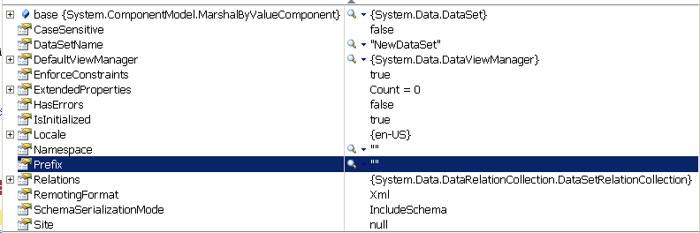
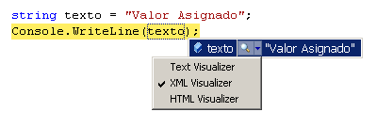
Analizando Valores en tiempo de ejecución
Visualizer
Build de Solución
Notes:
Los Visualizers son componentes de la interfaz de usuario para debugging de Visual Studio. Un Visualizer crea un cuadro de dialogo y otra interfaz para mostrar una variable u objeto de una manera clara, acorde al tipo de dato. Por ejemplo, un visualizer HTML interpreta un string HTML y lo muestra en una ventana tipo browser. Un Visualizer de bitmaps interpreta una estructra de bitmap y muestra lo que representa. Algunos visualizadores permiten editar los datos además de observarlos.
El debugger de Visual Studio incorpora 4 Visualizadores Estándar. El visualizador de texto, HTML, XML (todos funcionan con objetos tipo string) y el DataSet Visualizer, que funciona con DataSets, DataTables y DataViews.

Slide 33
Edit & Continue
Permite realizar cambios en el código fuente mientras el programa esta en break mode.
Soporta la mayoría de cambios de código en tiempo de ejecución.
Build de Solución
Notes:
Edit & Continue solo aplica a C#, C/C++ y Visual Basic
Edit & Continue es una caracteristica que permite ahorrar tiempo realizando cambios al código fuente mientras el programa esta en break mode. Cuando se realiza una ejecución paso por paso, Edit & Continue aplica los cambios al código automáticamente, sin necesidad de recompilar ni de detener la ejecución. La sesión de debugging no debe ser interrumpida.
Invocar Edit & Continue de manera automática
En break mode, se realiza un cambio en el código fuente.
Desde el menú de debug, seleccionar Continue, Step o Set Next Statement, o evaluar una función en la ventana de debugger.
El nuevo código se compila y el debugging continua con el nuevo código. Solo algunos cambios no son soportados por Edit & Continue.
Edit & Continue soporta varios tipos de cambio de código en el cuerpo de los métodos. La mayoría de los cambios fuera del cuerpo del método, algunos cambios dentro no pueden ser aplicados durante el debugging. Para aplicarlos, es necesario detener el debugging y reiniciarlo con una versión nueva del código. El soporte de cambios depende del lenguaje.

Slide 34
Laboratorio
Debugging

Slide 35
Resumen
Compilación
Corregir errores en tiempo de compilación
Corregir errores en tiempo de ejecución
  Break Points
  Edit & Continue
Build de Solución

Slide 36
Agenda
.NET Framework
  Assemblies
  App Domain
  MSIL, JIT y Modelo de ejecución
  BCL
Build de soluciones
  Errores en tiempo de compilación
  Errores en tiempo de ejecución
  Debugging
  Edit & Continue
Programación Orientada a Objetos
  Clases Abstractas
  Métodos Virtuales
Excepciones
Accesibilidad de Miembros

Slide 37
Interfases
Contienen solo métodos sin implementación
Describen un “contrato”
No heredan atributos
No se pueden crear instancias de una interfase
Las clases derivadas deben de implementar todas las operaciones heredadas
ITransportable
Acelera
POO
Frena
Notes:
Son clases que no tienen implementación. Sirven como tipos de otras clases. Todos sus métodos son abstractos. Una clase puede implementar varias interfases. Implican un contrato, una “protocolo” para que una clase y otra, que es utilizada por esta, se puedan comunicar.

Slide 38
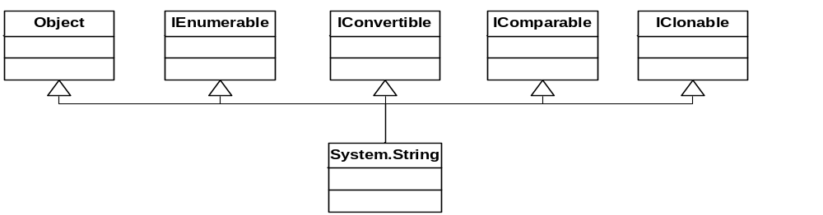
Métodos de la Interfase
Una clase puede implementar cero, una o más interfases
Deben de implementarse todos los métodos heredados por la interfase
Las interfases a su vez pueden heredar de múltiples interfases
POO

Slide 39
Métodos Virtuales
Es un método que la clase base permite que sea sobrescrito en una clase derivada
Un método no-virtual es la UNICA implementación posible para este método
POO
Notes:
Cuando una declaración de método de instancia incluye un modificador virtual, se dice que el método es un método virtual. Si no existe un modificador virtual, se dice que el método es un método no virtual.
La implementación de un método no virtual es invariable. La implementación es la misma tanto si se invoca un método en una instancia de la clase en la que se declaró o en una instancia de una clase derivada. En cambio, la implementación de un método virtual se puede sustituir por clases derivadas. El proceso de sustitución de la implementación de un método virtual heredado es conocido como reemplazamiento del método
En la invocación de un método virtual, el tipo en tiempo de ejecución de la instancia para la que tiene lugar la invocación determina la implementación del método real a invocar. Cuando se invoca un método no virtual, el factor determinante es el tipo en tiempo de compilación de la instancia. Concretamente, cuando se invoca un método denominado N con una lista de argumentos A en una instancia con un tipo C en tiempo de compilación y un tipo R en tiempo de ejecución (donde R es C o una clase derivada de C), la invocación se procesa de la forma siguiente:
En primer lugar, la resolución de sobrecarga se aplica a C, N y A para seleccionar un método específico M del conjunto de métodos declarados en y heredados por C.
A continuación, si M es un método no virtual, se invoca M.
Si no, M es un método virtual, y se invoca la implementación más derivada de M con respecto a R.
Para cada método virtual que se ha declarado en una clase o heredado por ella, existe una implementación más derivada del método con respecto a esa clase. La implementación más derivada de un método virtual M con respecto a una clase R está determinada de la siguiente manera:
Si R contiene la declaración virtual de M, ésta es la implementación más derivada de M.
En caso contrario, si R contiene un override de M, ésta es la implementación más derivada de M.
En caso contrario, la implementación más derivada de M con respecto a R es la misma que la implementación más derivada de M con respecto a la clase base directa de R.

Slide 40
Ocultamiento
Esconde un método idéntico
Introduce un nuevo método a la jerarquía de la clase
Oculta los métodos virtuales y no-virtual
Esconde métodos con firmas idénticas
Esconde campos con el mismo identificador
POO
Notes:
Es la capacidad de ocultar los detalles internos del comportamiento de una Clase y exponer sólo los detalles que sean necesarios para el resto del sistema.

Slide 41
Clases Abstractas
Proveen una implementación parcial para que sea heredada por las clases derivadas
No pueden ser instanciadas
Transporte
{ abstract }
POO
Taxi
Colectivo
<<Concrete>>
<<Concrete>>
Notes:
Nunca una clase abstracta podrá ser instanciada. Tiene métodos comunes a varias clases, pero no puede ser una instancia en si. Por ejemplo, la clase Animal, de la que heredan perro, gato y caballo.

Slide 42
Métodos Abstractos
Solo en clases abstractas
No pueden contener implementación
Deben ser implementados por las clases derivadas
Los métodos abstractos son virtuales
Los métodos abstractos pueden sobrescribir métodos de la clase base declarados como virtuales
Los métodos abstractos pueden sobrescribir métodos de la clase base declarados como “override”
POO

Slide 43
Agenda
.NET Framework
  Assemblies
  App Domain
  MSIL, JIT y Modelo de ejecución
  BCL
Build de soluciones
  Errores en tiempo de compilación
  Errores en tiempo de ejecución
  Debugging
  Edit & Continue
Programación Orientada a Objetos
  Clases Abstractas
  Métodos Virtuales
Excepciones
Accesibilidad de Miembros

Slide 44
Excepciones
Ejecución de un programa en forma irregular
Código bien escrito debe controlarlas
.NET cuenta con gran soporte para el manejo de excepciones
Excepciones
Notes:
Anticiparse a las excepciones y controlar cuándo se producen es el rasgo que identifica al código bien escrito. Las excepciones tienen lugar cuando un programa se ejecuta de forma irregular debido a situaciones que escapan al control del programa. Algunas operaciones, incluidas la creación de objetos y la entrada y salida de archivos, están sujetas a circunstancias que no se limitan a los errores de programación. Una situación de memoria insuficiente, por ejemplo, puede ocurrir aun cuando el programa esté funcionando correctamente.
Las situaciones anormales deben controlarse iniciando y detectando excepciones. Tales situaciones no son las mismas que las situaciones de error habituales, como puede ser una función que se ejecuta correctamente pero que devuelve un código de resultado que indica un error. Una situación de error normal sería, por ejemplo, una función de estado de archivo que indica que un archivo no existe. En condiciones de error normales, el programa debe examinar el código de error y responder de forma adecuada.

Slide 45
Excepciones en C# y VB.NET
Excepción: objeto que se genera cuando en tiempo de ejecución ocurre un error y contiene info sobre el mismo
C#: usa las palabras try/catch/finally
VB.NET usa las palabras Try/Catch/Finally
try
{
int resultado = x/y;
}
catch(DivideByZeroException e)
{
//Error division por cero
}
catch
{
//Otro error
}
finally
{
//Siempre pasa por aca
}
Try
Dim resultado As Integer
resultado = x/y
Catch e As DivideByZeroException
‘Error division por cero
Catch
‘Otro error
Finally
‘Siempre pasa por aca
End Try
Excepciones
Notes:
Una excepción es un objeto que se genera en tiempo de ejecución cuando ocurre un error. Contiene información sobre el mismo. Existen distintos tipos de objetos Excepcion, que Heredan de la misma class Exception.
Cualquier excepcion en el código contenido en el bloque try, si arroja una excepción, será capturada por el bloque catch. Es posible declarar distintos bloques catch para capturar distintos tipos de excepciones.
El código contenido en el bloque finally se ejecutara siempre. Se utiliza por ejemplo para liberar recursos, como conexiones a bases de datos.
Es posible que las clases creadas por el desarrollador lancen excepciones para alertar a capas superiores sobre diferentes problemas. Esto se realiza con la sentencia throw.

Slide 46
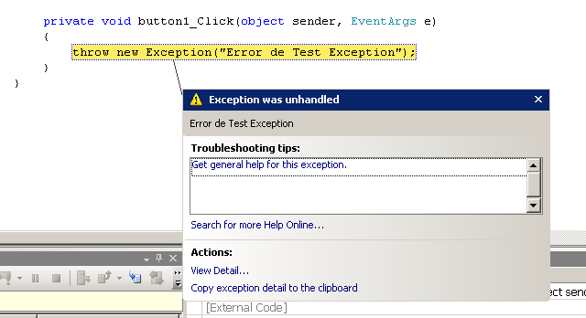
Asistente para el manejo de Excepciones
Permite Descubrir mas sobre una excepción.
Permite corregir errores en Run-Time
Excepciones
Notes:
Esta característica solo está disponible para versiones de Visual Basic, C# y J#, mientras se realiza el debugging.
El Asistente de Excepciones, que aparece cada vez que ocurre una excepción en tiempo de ejecución, muestra el tipo de excepción, sugerencias para solucionar el problema y las acciones correctivas. El asistente también puede ser utilizado para observar los detalles del objeto exception.
Una excepción es un objeto que hereda de System.Exception. Las excepciones se arrojan por código cuando ocurre un problema, y este pasa la pila hasta que la aplicación lo maneje o el programa falle.

Slide 47
Agenda
.NET Framework
  Assemblies
  App Domain
  MSIL, JIT y Modelo de ejecución
  BCL
Build de soluciones
  Errores en tiempo de compilación
  Errores en tiempo de ejecución
  Debugging
  Edit & Continue
Programación Orientada a Objetos
  Clases Abstractas
  Métodos Virtuales
Excepciones
Accesibilidad de Miembros

Slide 48
Alcance de miembros
Miembro: se refiere a los campos, propiedades, métodos, eventos, clases anidadas, etc.
C#: todo miembro es declarado como PRIVATE por default
VB.NET: todo miembro es declarado como PUBLIC por default
Modificadores de acceso disponibles:
C# | VB.NET
public | Public
private | Private
internal | Friend
protected | Protected
protected internal | Protected Friend
Accesibilidad
Notes:
La declaración especifica la accesibilidad de la entidad que se esta declarando. Esta no modifica el alcance de ninguna entidad. El dominio de accesibilidad de una declaración es el conjunto de todos los espacios de declaración para los cuales dicha entidad es accesible.
En VB.NET los tipos de accesibilidad son Public, Protected, Friend, Protected Friend, y Private. Public es el mas permisivo de los tipos. El menos permisivo es Private.
El tipo de acceso de una declaración se especifica a través de un modificador. Si no se especifica ninguno, la accesibilidad depende del contexto.
Publicas: No hay restricciones de uso de las entidades así declaradas.
Protegidas: Accesibles solo en las clases derivadas.
Friend / Internal: Con este modificador, las entidades son accedidas solo por el programa que contiene la declaración de la entidad.
protegida Friend / internal: Es la unión de los dos casos
Privadas: Solo accedidas en su contexto de declaración

Slide 49
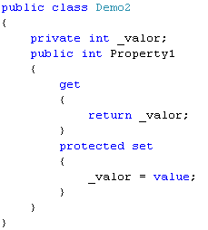
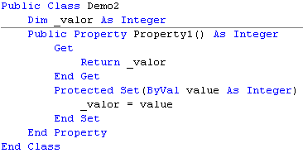
Modificadores de Accesibilidad
Es posible especificar distintos tipos de acceso para gets y sets
  Gets públicos y sets protegidos
Solo se puede modificar uno de los dos
Se puede especificar solo accesibilidad más restrictiva.
C#
VB.NET
Accesibilidad
Notes:
Esto es común cuando desea una propiedad que tenga un accesor público mientras que un accesor set sea para uso estricto. Esto es ahora posible; el modificador de accesores toma ésta accessibilidad de la declaración mmientras que la accesibilidad por otro accesor esta explicitamente mostrado en el código de ejemplo. El accesor con la modificar de accesibilidad establecido explicitamente será menos accesible que la declaración de la propiedad

Slide 50
Exámen
Para próxima clase tener rendido el exámen:
“Net Esencial’s”
www.dce2005.com

